Slide 1

A minket körülvevő anyagok

Slide 2
A minket körülvevő anyagok
A levegő
A tűz
A víz

Slide 3
A levegő

Slide 4
Tudod-e, hogy…
A levegő
A levegőt szinte észre sem vesszük, mégis nagyon fontos…
légzés
égés
hangok terjedése
védelem a káros sugárzások ellen
…

Slide 5
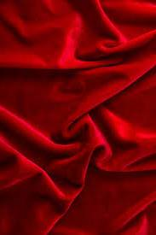
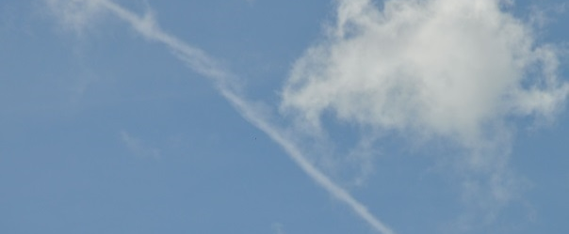
Tudod-e, hogy…
A levegő tulajdonságai
A levegő tulajdonságai:
színtelen
szagtalan gáz
vízben rosszul oldódik
az égést táplálja
alacsony hőmérsékleten cseppfolyósítható
Akkor miért kék az ég?

Slide 6
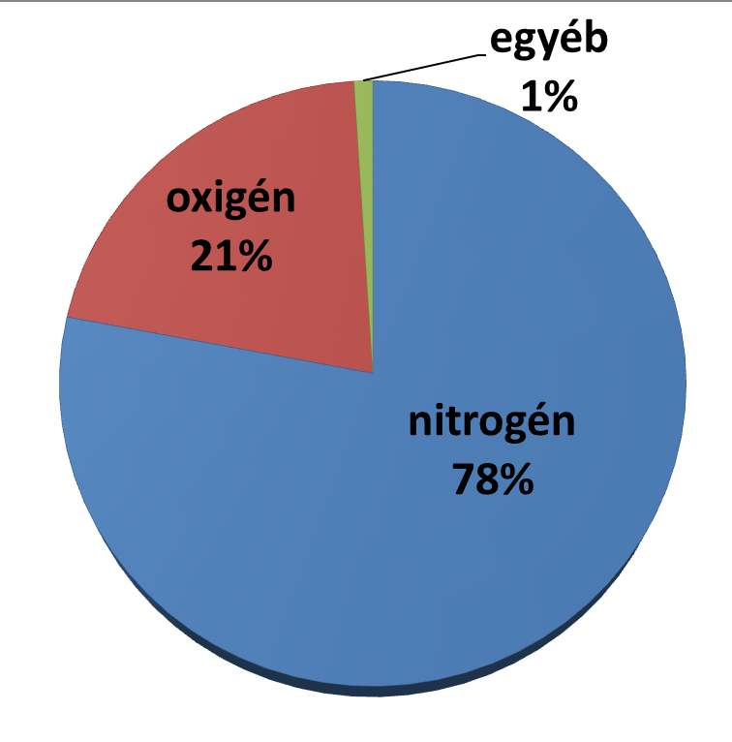
A levegő összetétele
A levegő olyan gázkeverék, melynek két fő alkotórésze a nitrogén és az oxigén.
Kis mennyiségben egyéb anyagokat is tartalmaz, pl.: szén-dioxidot, vízpárát, port, kormot, nemesgázokat.

Slide 7
A levegőszennyezés
A levegőszennyezés lehet:
1. természetes eredetű
vulkáni kigőzölgések
erdőtüzek
virágporok (pollenek)
növényi és állati bomlástermékek

Slide 8
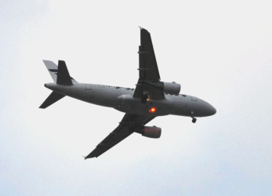
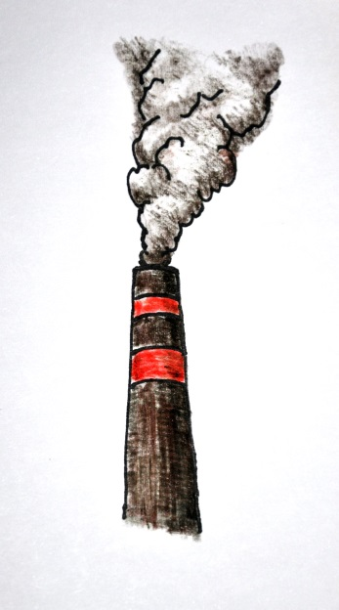
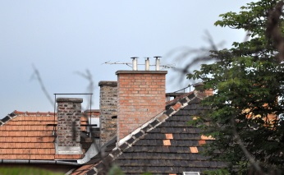
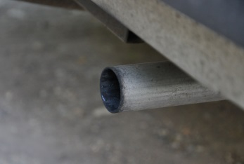
A levegőszennyezés
2. mesterséges eredetű
(emberi tevékenységből fakadó)
gyárak és ipari üzemek
közlekedési eszközök
mezőgazdasági gépek és anyagok
háztartások elavult fűtési rendszere

Slide 9
A levegőszennyezés
Az ipari üzemekből környezetre káros részecskék és ártalmas gázok juthatnak a levegőbe.
szennyező szilárd részecskék: hamu és füst
ártalmas gázok: szén-dioxid, szén-monoxid, kén-dioxid, nitrogén-oxidok

Slide 10

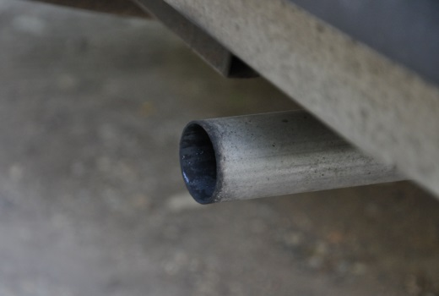
A levegőszennyezés
A gépjárművek légszennyezése:
benzingőz
városi szmog képződése

Slide 11
A levegőszennyezés
A mezőgazdasági légszennyezők:
feleslegben alkalmazott műtrágyák és növényvédő szerek
mezőgazdasági gépek

Slide 12
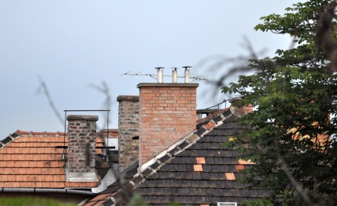
A levegőszennyezés
A lakások fűtésekor füst, szén-dioxid és egyéb mérgező gázok is képződhetnek.

Slide 13
Kísérletek a levegő alkotóelemeivel
O₂ és CO₂ előállítása^{2,3}
Anyagok:
kálium-permanganát (KMnO₄)
kalcium-karbonát (CaCO₃)
sósavoldat
Eszközök:
3 db kémcső
kémcsőállvány
facsipesz
gyújtópálca
gyufa
Bunsen-égő
[2] Rózsahegyi M. és Wajand J.: Látványos kémiai kísérletek (Mozaik Oktatási Stúdio – Szeged 1999) 188. old.
[3] Rózsahegyi M. és Wajand J.: Látványos kémiai kísérletek (Mozaik Oktatási Stúdio – Szeged 1999) 216. old.
Notes:
[3] O2 előállítása és égésének vizsgálata: LKK. 4.54. és 4.56.
[4] CO2 előállítása és égésének vizsgálata: LKK. 4.88, 4.89., 3.25.

Slide 14
Kísérletek a levegő alkotóelemeivel
O₂ előállítása²
Kísérlet:
Szórjunk kiskanálnyi kálium-permanganátot egy száraz kémcsőbe, és melegítsük kis lánggal.
Parázsló gyújtópálcát mártunk a kémcsőbe.
CO₂ előállítása³
Kísérlet:
Szórjunk kevés kalcium-karbonátot a kémcsőbe, majd öntsünk hozzá kevés sósav oldatot.
Mártsunk égő gyújtópálcát a kémcsőbe.
[2] Rózsahegyi M. és Wajand J.: Látványos kémiai kísérletek (Mozaik Oktatási Stúdio – Szeged 1999) 188. old.
[3] Rózsahegyi M. és Wajand J.: Látványos kémiai kísérletek (Mozaik Oktatási Stúdio – Szeged 1999) 216. old.
Notes:
O2 előállítása és égésének vizsgálata: LKK. 4.54. és 4.56.
CO2 előállítása és égésének vizsgálata: LKK. 4.88, 4.89., 3.25.

Slide 15
Kísérletek a levegő alkotóelemeivel
O₂ előállítása
Tapasztalat:
A parázsló gyújtópálca lángra lobban.
Magyarázat:
A kálium-permanganát hő hatására elbomlik, a bomlás során oxigén gáz képződik.
A tiszta oxigénben hevesebb az égés, mint a levegőn, ezért gyullad meg a parázsló gyújtópálca.
CO₂ előállítása
Tapasztalat:
Mészkőre sósavat öntve heves gázfejlődés tapasztalható.
Az égő gyújtópálca elalszik a kémcsőben.
Magyarázat:
A sósav a kalcium-karbonáttal reakcióba lép. és szén-dioxid gáz képződik.
A szén-dioxid az égést nem táplálja, ezért alszik el az égő gyújtópálca.
[2] Rózsahegyi M. és Wajand J.: Látványos kémiai kísérletek (Mozaik Oktatási Stúdio – Szeged 1999) 188. old.
[3] Rózsahegyi M. és Wajand J.: Látványos kémiai kísérletek (Mozaik Oktatási Stúdio – Szeged 1999) 216. old.
Notes:
O2 előállítása és égésének vizsgálata: LKK. 4.54. és 4.56.
CO2 előállítása és égésének vizsgálata: LKK. 4.88, 4.89., 3.25.

Slide 16
Kísérletek a levegő alkotóelemeivel
N₂ előállítása⁴
Anyagok:
ammónium-klorid (NH₄Cl)
nátrium-nitrit (NaNO₂)
víz
Eszközök:
2 db 100 cm³-es főzőpohár
250 cm³-es frakcionáló lombik dugóval
üvegkád
gázfelfogó henger
üveglap
gyújtópálca
Bunsen-égő
[4] Rózsahegyi M. és Wajand J.: Látványos kémiai kísérletek (Mozaik Oktatási Stúdio – Szeged 1999) 199-200. old.
Notes:
N2 előállítása: LKK. 4.71.

Slide 17
Kísérletek a levegő alkotóelemeivel
N₂ előállítása⁴
Kísérlet:
50 cm³ telített ammónium-klorid (NH₄Cl) oldatot készítünk.
50 cm³ telített nátrium-nitrit (NaNO₂) oldatot készítünk.
A két oldatot a frakcionáló lombikba öntjük.
A lombikot lezárjuk a gumidugóval.
A lombikot Bunsen-égővel melegítjük.
A fejlődő gázt víz alatt lévő gázfelfogó hengerben gyűjtjük.
A gázzal telt hengert üveglappal lefedve kiemeljük a vízből.
Megfigyeljük a gáz színét, szagát.
Égő gyújtópálcát mártunk a hengerbe.
[4] Rózsahegyi M. és Wajand J.: Látványos kémiai kísérletek (Mozaik Oktatási Stúdio – Szeged 1999) 199-200. old.
Notes:
N2 előállítása: LKK. 4.71.

Slide 18
Kísérletek a levegő alkotóelemeivel
N₂ előállítása⁴
Tapasztalatok:
A nitrogén gáz színtelen, szagtalan gáz
Az égő gyújtópálca elalszik.
Magyarázat:
A nitrogén gáz színtelen, szagtalan, vízben rosszul oldódó gáz.
A nitrogén nem ég és az égést nem táplálja
[4] Rózsahegyi M. és Wajand J.: Látványos kémiai kísérletek (Mozaik Oktatási Stúdio – Szeged 1999) 199-200. old.
Notes:
N2 előállítása: LKK. 4.71.

Slide 19
Kísérletek a levegő alkotóelemeivel
(tanári kísérletek)
CO₂ előállítása és égésének vizsgálata⁵
O₂ előállítása és az égésre gyakorolt hatásának vizsgálata⁶
A kísérletek tapasztalatai alapján megállapítható, hogy:
A szén-dioxid sűrűsége nagyobb mint a levegőé, ezért alacsonyabb helyen nagyobb a levegő CO₂ tartalma.
Tiszta oxigénben gyorsabb az égés mint a levegőben.
[5] Rózsahegyi M. és Wajand J.: Látványos kémiai kísérletek (Mozaik Oktatási Stúdio – Szeged 1999) 199-200. old.
[6] Rózsahegyi M. és Wajand J.: Látványos kémiai kísérletek (Mozaik Oktatási Stúdio – Szeged 1999) 61. old.
Notes:
CO2 előállítása és égésének vizsgálata: LKK. 4.88, 4.89., 3.25.

Slide 20
Kísérletek a levegő alkotóelemeivel
Kémiai jojó¹
Anyagok:
sütőpor (vagy szódabikarbóna), olaj, ecet, festék (lehet ez meggylé, vöröskáposztalé, ételfesték)
Eszközök:
kémcső, kémcsőállvány, kanál, cseppentő
A kísérlet menete:
A kémcső aljára beleöntjük a sütőport (vagy szódabikarbónát).
A tetejére óvatosan ráöntjük az olajat.
Egy kis tálkában összekeverjük az ecetet a festékkel.
Az ecetes festékből cseppentővel kis cseppeket juttatunk az olajjal töltött pohárba.
[1] http://gyereketeto.hu/tanulas/otletek-szunidore-5-nap-kemiai-jojo

Slide 21
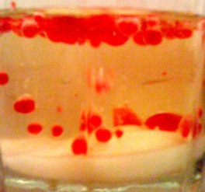
Kísérletek a levegő
alkotóelemeivel
Kémiai jojó¹
Tapasztalatok:
A cseppecskék lesüllyednek a pohár aljára, majd a sütőpor miatt feltáncolnak az olaj tetejére.
Magyarázat:
Mivel az ecet olajban nem oldódik, kis cseppek maradnak.
Az ecet az olajnál nagyobb sűrűségű, így kis gömbök formájában süllyedni kezd a pohár aljára.
Amikor hozzáér a sütőporhoz, reakcióba lép vele, és eközben szén-dioxid fejlődik.
A szén-dioxid felemeli a cseppeket az olaj tetejéig.
Itt a szén-dioxid távozik, az ecetcsepp pedig ismét süllyedni kezd.
[1] http://gyereketeto.hu/tanulas/otletek-szunidore-5-nap-kemiai-jojo

Slide 22
Az égés

Slide 23
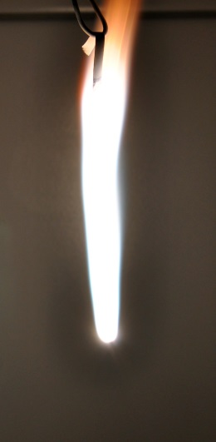
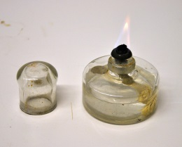
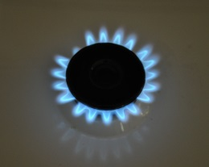
Az égés
Milyen anyagok égését tapasztaltuk már?
Mi az égés?
Az égés a levegő oxigénjével történő egyesülés.

Slide 24
Az égés
Az égés kémiai kölcsönhatás.
Miért „kémiai”?
Az égés során új anyagok keletkeznek, ezért az égés kémiai változás.
Az égés jelentős energiafelszabadulással jár, ezért az égés exoterm kémiai változás.

Slide 25

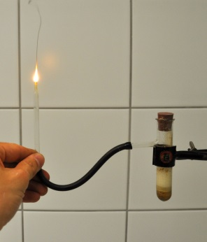
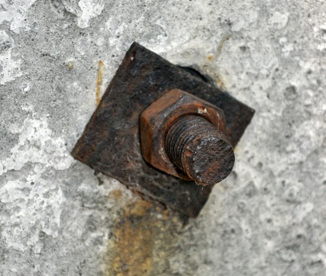
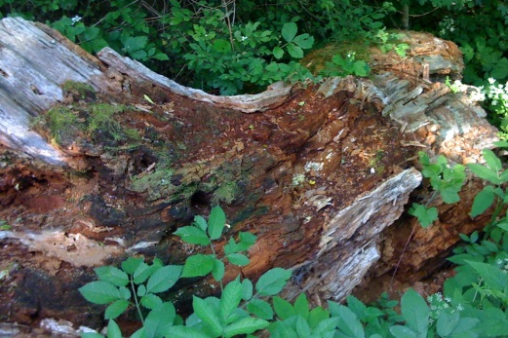
Az égés
Az égés lehet:
gyors
lassú
tökéletes
tökéletlen

Slide 26
Az égés
A gyors égés:
A gyors égés olyan kémiai kölcsönhatás, amely az éghető anyag és az oxigén között magas hőmérsékleten és fényjelenség kíséretében megy végbe.
A gyors égés feltételei:
az éghető anyag
az oxigén
gyulladási hőmérséklet

Slide 27
Az égés
A széntartalmú anyagok az égés során kölcsönhatásba lépnek az oxigénnel és szén-dioxid képződik.
szén + oxigén szén-dioxid

Slide 28
Az égés
A fémek is kölcsönhatásba léphetnek az oxigénnel…
magnézium + oxigén magnézium-oxid
vas + oxigén vas-oxid
réz + oxigén réz-oxid
Az oxigénnel való egyesülést OXIDÁCIÓnak nevezzük.
Az oxidáció során oxidok képződnek.

Slide 29
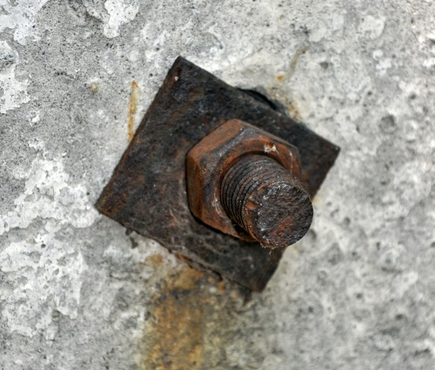

Az égés
A lassú égés:
A lassú égés olyan, hosszú ideig tartó oxidációs folyamat, melyhez nem szükséges magas hőmérséklet és amelyet nem kísér fényjelenség.
A lassú égés pl.:
vas rozsdásodása
fa korhadása

Slide 30
Az égés
A tökéletes égés:
Azt az égés nevezzük tökéletes égésnek, mely során az éghető anyag teljes egészében reakcióba lép a levegő oxigénjével.

Slide 31
Az égés
A tökéletlen égés:
A tökéletlen égés olyan égés, mely során éghető anyag nem oxidálódik teljes egészében.
A tökéletlen égés jellegzetes termékei (pl.):
szén-monoxid (mérgező gáz)
korom

Slide 32
Tudod-e, hogy…
Kísérletek tűzzel
Milyen a fémek lángfestése? (tanári kísérlet)
Anyagok:
etanol (vagy metanol), lítium-klorid (LiCl), nátrium-klorid (NaCl), kálium-klorid (KCl), kalcium-klorid (CaCl₂), stroncium-klorid (SrCl₂), bárium-klorid (BaCl₂), réz-klorid (CuCl₂)
Eszközök:
7 db óraüveg, vegyszereskanál, gyufa, gyújtópálca, főzőpohár, papír, ceruza
A kísérlet menete:
Az óraüvegekre kevés alkoholt töltünk (etanol, vagy metanol), majd sókat szórunk az óraüvegre.
Meggyújtjuk a gyújtópálcát, majd az égő gyújtópálcával az alkoholt.

Slide 33
Tudod-e, hogy…
Kísérletek tűzzel
Milyen a fémek lángfestése? (tanári kísérlet)
Tapasztalat:
A fémsók jellegzetes színnel festik a lángot.
Fém | Szín | Fém | Szín
lítium | bíborvörös | kalcium | téglavörös
nátrium | sárga | stroncium | bíborvörös
kálium | fakóbolya | bárium | fakózöld
rubídium | fakóvörös | rádium | kárminvörös
cézium | halványkék | berillium, magnézium | nem festi a lángot

Slide 34
További kísérletek tűzzel
A tökéletlen égéskor szén-monoxid képződik⁷
Alkohol és víz elegyének égése⁸
Szerves vegyületek égése (pl.: acetilén égése⁹)
[7] Rózsahegyi M. és Wajand J.: Látványos kémiai kísérletek (Mozaik Oktatási Stúdio – Szeged 1999) 199-200. old.
[8] Rózsahegyi M. és Wajand J.: Látványos kémiai kísérletek (Mozaik Oktatási Stúdio – Szeged 1999) 61. old.
[9] Rózsahegyi M. és Wajand J.: Látványos kémiai kísérletek (Mozaik Oktatási Stúdio – Szeged 1999) 227. old.

Slide 35
A tűz

Slide 36
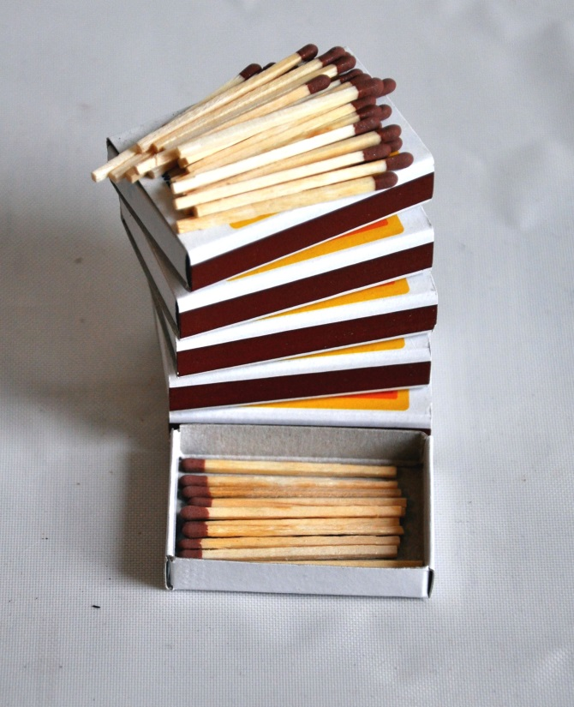
A tűzgyújtás
A tűzgyújtás története:
villámcsapásból származó tűz őrzése
tűzgyújtás fadarabok dörzsölésével
tűzgyújtás kovakővel
mártós gyújtó
gyufa
öngyújtó

Slide 37
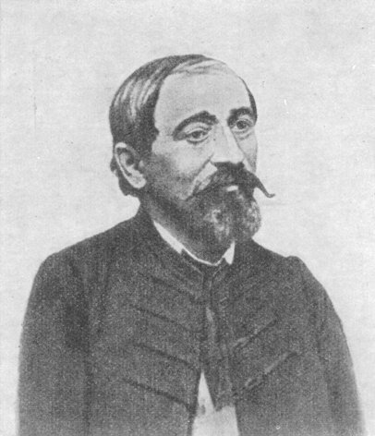
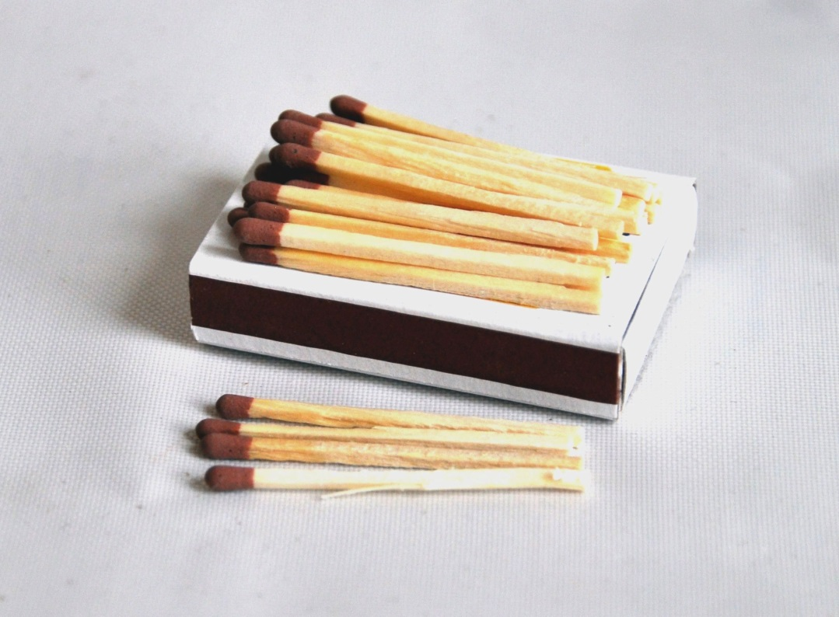
A tűzgyújtás
A biztonsági gyufa
feltalálója: Irinyi János
Irinyi János a gyufához még sárgafoszfort használt.
(A sárgafoszfor mérgező és tűzveszélyes!)
Ma:
parafinnal átitatott gyufaszár
vörösfoszfor és üvegpor alapú oldallap
ként és kalcium-klorátot tartalmazó gyújtófej

Slide 38
A tűzoltás
A tűzoltás alapja:
az égés valamelyik feltételének megszüntetése.
Tűzoltásra használt anyagok:
víz
homok
por
hab
cseppfolyós szén-dioxid
pokróc

Slide 39
A tűzoltás
Tűzoltásra használt anyagok:
Víz:
Kiválóan alkalmas szilárd, szerves eredetű anyagok tűzoltására (pl. fa, papír, szén, szalma).
Hatásai:
hűti az égő anyagot,
elzárja az égő anyagot az oxigéntől.
Mit ne oltsunk vízzel?

Slide 40
A tűzoltás
Tűzoltásra használt anyagok:
Víz:
Kiválóan alkalmas szilárd, szerves eredetű anyagok tűzoltására (pl. fa, papír, szén, szalma).
Vízzel nem oltunk:
elektromos berendezések tüzét,
víznél kisebb sűrűségű folyadékok és gázok okozta tüzet.

Slide 41
A tűzoltás
Tűzoltásra használt anyagok:
Poroltó:
Éghető gázok, folyadékok és szilárd anyagok égése során is használható.

Slide 42
Tudod-e, hogy…
Mit kell tenni tűz esetén?
105 – Tűzoltóság
112 – Egységes segélyhívószám
Tűz esetén jelenteni kell:
  a bejelentő személy nevét, helyét
  mi ég,
  hol ég,
  sérült-e meg valaki,
  mit veszélyeztet a tűz,
  a tűz kiterjedését,
  mi okoz(hat)ta a tüzet,
  értesítették-e a mentőket/ rendőrséget.

Slide 43
A víz

Slide 44
Tudod-e, hogy…
A víz-kvíz
Melyik nem édesvíz?
  folyóvíz
  tengervíz
  eső
  harmat

Slide 45
Tudod-e, hogy…
A víz-kvíz
2. Földünknek hány százaléka víz?
  29
  57
  71
  83

Slide 46
Tudod-e, hogy…
A víz-kvíz
3. A Föld összes vízkészletének hány százaléka édesvíz?
  2,1
  7,3
  12,1
  22,8

Slide 47
Tudod-e, hogy…
A víz-kvíz
4. Hazánkban az édesvíz hány százaléka van a föld alatt?
  9,1
  91
  7,1
  71

Slide 48
Tudod-e, hogy…
A víz-kvíz
5.Testtömegünk hány százaléka víz?
20-30%
40-50%
60-70%
80-90%

Slide 49
Tudod-e, hogy…
A víz-kvíz
6. Az édesvíz…
  Cukrot tartalmaz.
  Sok oldott ásvány anyagot tartalmaz.
  Nem tartalmaz semmilyen oldott anyagot.
  Kevés oldott sót tartalmaz.

Slide 50
Tudod-e, hogy…
A víz-kvíz
7. A felnőtt emberi szervezetnek naponta átlagosan ennyi folyadékbevitelre van szüksége:
5-7 liter
4-5 liter
3-3,5 liter
2-2,5 liter

Slide 51
Tudod-e, hogy…
A víz-kvíz
8. Víz nélkül az ember kb. ennyi ideig marad életben:
3 nap
6 nap
10 nap
40 nap

Slide 52
Tudod-e, hogy…
A víz-kvíz
9. Melyik a Föld legmagasabban fekvő hajózható tava?
Tanganyika-tó
Titicaca-tó
Viktória-tó
Bajkál-tó

Slide 53
Tudod-e, hogy…
A víz-kvíz
10. Folyékony halmazállapotban a víz…
a Földön és Marson található meg.
csak a Földön található meg és talán 1-2 bolygón vagy holdon.
a Földön és a Naphoz közeli bolygókon (Merkúr, Vénusz) található meg.
számos bolygón megtalálható.

Slide 54
Tudod-e, hogy…
A víz-kvíz - Megfejtés
1 | B
2 | C
3 | A
4 | B
5 | C
6 | D
7 | D
8 | A
9 | B
10 | B

Slide 55
A víz a környezetünkben
Hol találkozhatunk vízzel a környezetünkben?
Légkör (atmoszféra)
Óceánok
Jégtakaró, gleccserek és hó
Tavak
Folyók
Talajvizek
Ásványok, kőzetek
És persze az…
Élő szervezetek

Slide 56
Tudod-e, hogy…
A víz a környezetünkben
A Föld vízkészletének eloszlása
A víz lelőhelye | Százalékos megoszlás (%)
Óceánok | 96.5
Jég, hó, gleccserek | 1,76
Talajvizek, karsztvizek | 1,69
Tavak | 0,013
Mocsarak | 0,00083
Folyók | 0,00015
Légkör | 0,00093
Bioszféra | 0,000081

Slide 57
A felszíni vizek
1. Sós vizek: óceánok
A Föld felszínének több mint 70%-át víz borítja…
Az óceánok vize a Föld teljes vízkészletének 96,5%-a.
Az óceánok vize átlagosan 3,5% sót tartalmaz.

Slide 58
A felszíni vizek
2. Édes vizek: gleccserek, sarki jég, tavak, folyók, esővíz, forrásvizek stb.
A Föld egész vízmennyiségének kb. 2,7%-a.
Kevés oldott sót tartalmaznak.
Ízüket a bennük oldott ásványi anyagok és sók adják.

Slide 59
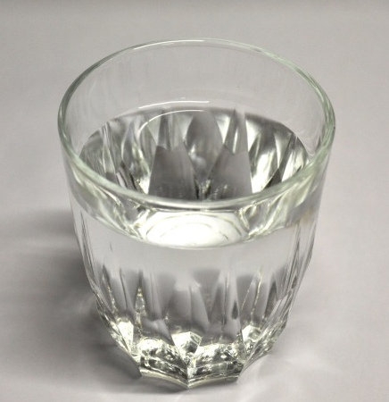
Az ivóvíz
Forrása:
ásott vagy fúrt kút
felszíni vizek
Az ivóvízzel szembeni követelmények:
színtelen, szagtalan, átlátszó, kellemes ízű
nem tartalmazhat egészségre ártalmas szennyező, fertőző anyagokat
a vízben oldott sók mennyisége nem lehet több, mint 500 mg/dm³.

Slide 60
Az ivóvíz felhasználása¹⁰
Felhasználás | Mennyiség (liter/nap)
Ivás és főzés | 2-5
Testápolás | 5-20
Fürdés és zuhanyzás | 20-60
Mosogatás | 5-10
Mosás | 10-30
Takarítás, autómosás | 3-5
WC öblítés | 20-50
Összesen | 65-180 Átlag: 150
[10] Vízminősítés, vízkezelés (egyetemi jegyzet, 1999) Szerzők: Dr. Barkács Katalin, Dr. Borossay József, Dr. Biczók Gyula, 27-28. old.

Slide 61
Tudod-e, hogy…
Nézzünk utána…
A víz körforgása a természetben
A természetes vizek szennyezései
A savas eső kialakulása és hatásai
A víztisztítás
Takarékos vízfelhasználás
A WC története
A vízkeménység
A víz szerepe a különböző vallásokban

Slide 62
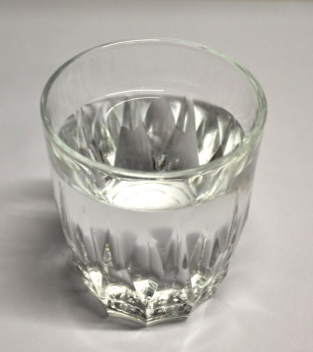
A víz fizikai tulajdonságai
A víz (folyadék)
színtelen, szagtalan, íztelen, szobahőmérsékleten folyadék,
sűrűsége +4 °C-on a legnagyobb,
normál légköri nyomáson 100 °C-on forr (gőzzé alakul) és 0 °C-on jéggé fagy,
nem gyújtható meg és az égést nem táplálja.

Slide 63
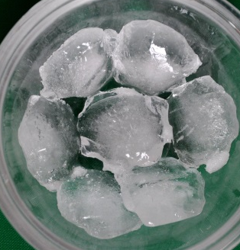
A víz fizikai tulajdonságai
A jég:
  Sűrűsége kisebb mint a vízé, ezért úszik a vízen.
  (Másképpen megfogalmazva: a jég térfogata nagyobb az ugyanakkora tömegű vízénél.)

Slide 64
Tudod-e, hogy…
A víz fizikai tulajdonságai
Mi a különbség a folyékony víz, a jég, a vízgőz között?
Mindhárom ugyanaz az anyag különböző állapotban.
A különbség a vízrészecskék közötti kölcsönhatás erősségében van.
Ha a vízrészecskék közötti kölcsönhatások megváltoznak, akkor megváltozik a víz halmazállapota, de az anyagi minősége nem.

Slide 65
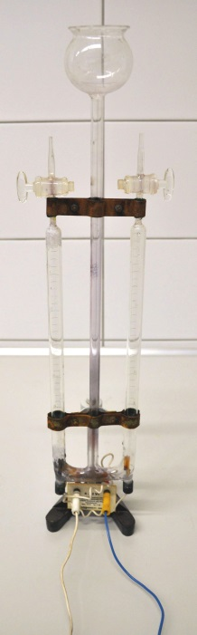
A víz alkotóelemei
Vízbontás¹¹
Kísérlet:
Állítsuk össze a vízbontó-készüléket.
Töltsük fel híg kénsavoldattal (vagy nátrium-szulfát oldattal), majd helyezzük egyenfeszültség alá.
A képződő gázokat vizsgáljuk meg. A nagyobb térfogatú gázhoz tartsunk égő gyújtópálcát, a kisebb térfogatúhoz pedig parázsló gyújtópálcát.
[9] Rózsahegyi M. és Wajand J.: Látványos kémiai kísérletek (Mozaik Oktatási Stúdio – Szeged 1999) 227. old.

Slide 66
A víz alkotóelemei
Tapasztalat:
Az egyenfeszültség hatására az elektródoknál pezsgés tapasztalható.
A vízbontó-készülék negatív pólusán fejlődő gáz térfogata kétszerese a pozitív póluson fejlődő gázénak.
Mindkét gáz színtelen, szagtalan.
A negatív póluson kivált gáz ég, a pozitív póluson keletkezett gáz táplálja az égést (a parázsló gyújtópálcát lángra lobbantja).

Slide 67
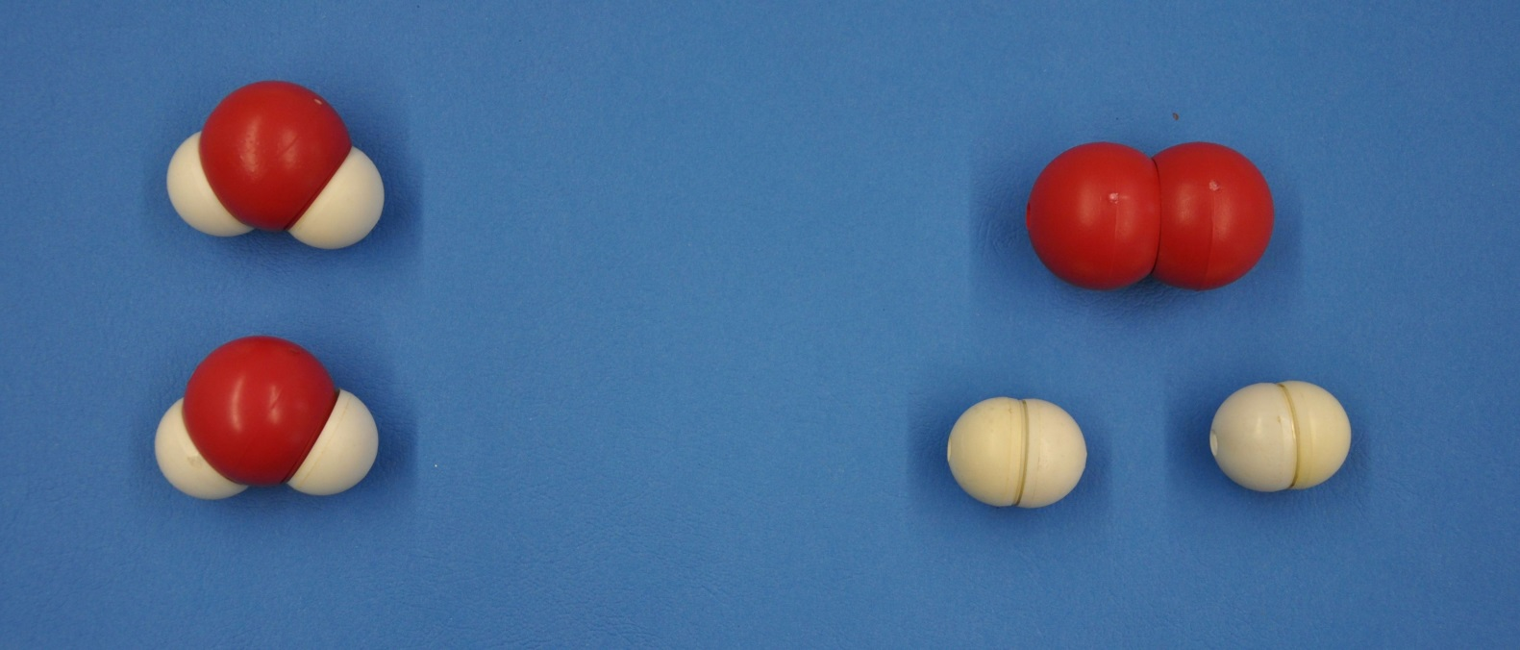
A víz alkotóelemei
Az éghető gáz a hidrogén,
az égést tápláló gáz az oxigén.
oxigén
elektromos mező
víz
hidrogén

Slide 68

A víz alkotóelemei
A víz bontásakor mindig kétszer annyi térfogatú hidrogéngáz képződik, mint oxigén, mivel a vízben az alkotórészek aránya állandó.
A vízbontás során egy anyagból két új anyag keletkezik, ezért ez a folyamat kémiai változás.
oxigén
elektromos mező
víz
hidrogén

Slide 69
A víz alkotóelemei
A víz vegyület.
A vegyületek olyan összetett anyagok, melyek kémiai reakcióval tovább bonthatók.
A vegyületekben az alkotórészek aránya állandó.
oxigén
elektromos mező
vegyület
víz
hidrogén

Slide 70
A víz alkotóelemei
Az elemek olyan anyagok, amelyek kémiai reakcióval tovább már nem bonthatók.
pl.: hidrogén, oxigén
elemek modelljei
oxigén
elektromos mező
víz
hidrogén

Slide 71

A víz alkotóelemei
bomlás
oxigén
egyesülés
víz
hidrogén
vegyületek
elemek

Slide 72
A víz alkotóelemei
Bomlásnak nevezzük azokat a kémiai folyamatokat, amelyek során egy anyagból két vagy több anyag keletkezik.
Egyesülésnek nevezzük azokat a kémiai folyamatokat, amelyek során két vagy több anyagból egy anyag jön létre.
pl.: oxigén + hidrogén → víz

Slide 73
Az oldatok

Slide 74
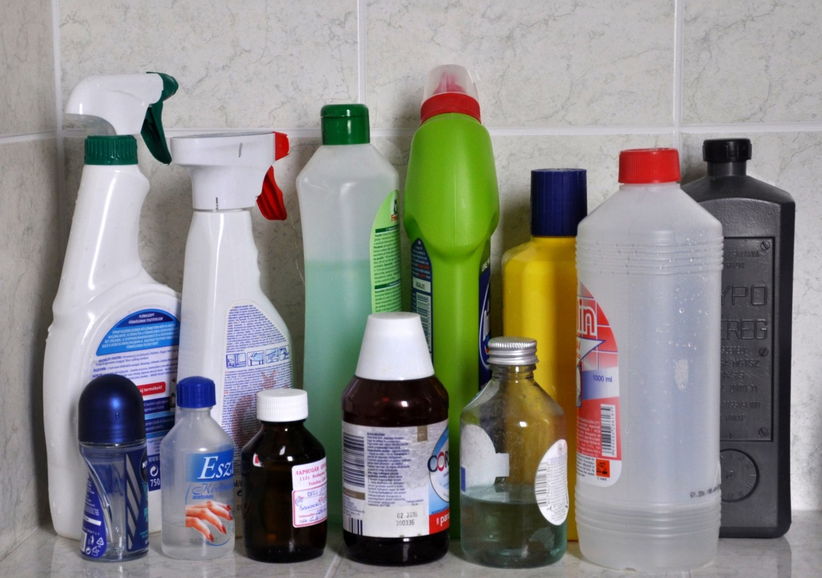
Tudod-e, hogy…
Oldatok a mindennapokban
Milyen oldatokat használunk nap mint nap?
tea
kávé
limonádé
ecet
…

Slide 75
Tudod-e, hogy…
Hogyan készülnek az oldatok?
Hogyan és miből készül a limonádé, a szörp és az instant kávé?
Limonádé = víz + cukor + citromlé
Szörp = víz + sűrített gyümölcslé
Instant kávé = víz + kávépor
oldat = oldószer + oldott anyag

Slide 76
Tudod-e, hogy…
Mi az oldószer és
mi az oldott anyag?
Azt az összetevőt tekintjük oldott anyagnak, ami az oldat hatóanyaga (vagy szennyezője).
A teában, szörpben nem egy, hanem többféle oldott anyag is van. Ezeknél vagy az „oldószer” (tea), vagy az „oldott anyag” (szörp) már eleve sokféle összetevőt tartalmaz.

Slide 77
Az oldódás - Kísérlet
Kísérlet:
Kálium-permanganát oldása hideg és meleg vízben.
Tapasztalat:
A meleg vízben a hipermangán gyorsabban feloldódik (gyorsabb színváltozás).
Magyarázat:
A meleg vízben a részecskék
gyorsabban mozognak.
Az oldódást a részecskék kölcsönhatása,
állandó mozgása (hőmozgás) okozza.

Slide 78
Tudod-e, hogy…
Az oldódás
A cukor hideg vagy forró vízben oldódik gyorsabban?
A kristálycukor vagy a porcukor oldódik gyorsabban?
Hogyan lehetne más módon befolyásolni az oldódás sebességét?

Slide 79
Az oldódás
Az oldódás sebességét befolyásoló tényezők:
hőmérséklet
szemcseméret
keverés
Az oldódás elősegíthető:
a hőmérséklet változtatásával
aprítással
keveréssel

Slide 80
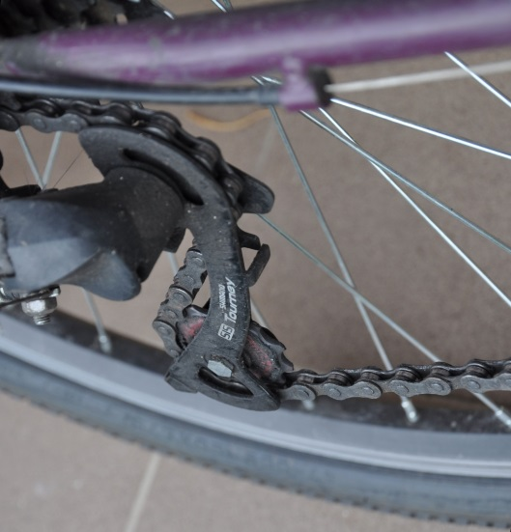
Tudod-e, hogy…
Mi miben oldódik jól?
Zsír oldása vízben és benzinben
Anyagok és eszközök:
bicikli lánc, vatta, zsír, csapvíz,
sebbenzin.
Kísérlet:
A zsíros-olajos láncot megfogjuk,
aztán először vizes,
majd benzines vattával megtöröljük a kezünket.

Slide 81
Tudod-e, hogy…
Mi miben oldódik jól?
Zsír oldása vízben és benzinben
Tapasztalat:
A vizes vatta nem oldja le a
zsírt, a benzines vatta
azonban igen.
Magyarázat:
Az oldhatóság függ az anyagi minőségtől:
„hasonló a hasonlóban oldódik”.

Slide 82
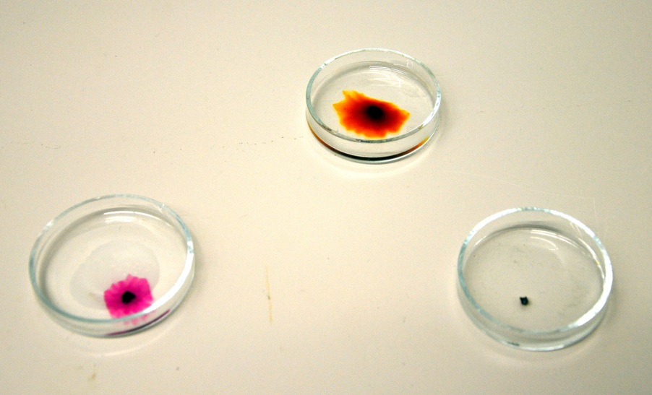
Tudod-e, hogy…
Mi miben oldódik jól?
Hogyan oldódik a jód különböző oldószerekben?
Kísérlet:
Három Petri-csészébe sorra benzint, alkoholt és vizet öntünk, majd mindegyikbe egy-egy jódkristályt teszünk.
Tapasztalat:
A jód jól oldódik benzinben és alkoholban, vízben azonban nem.
A jód alkoholban barnás színnel, benzinben lilás színnel oldódik.
alkohol
benzin
víz
jód

Slide 83
Tudod-e, hogy…
Mi miben oldódik jól?
Vízben oldódik | Benzinben oldódik | Sem vízben, sem benzinben nem oldódik
üveg, mészkő, jód, ecet, étolaj, homok, cukor, gyertya, polietilén, hipermangán, alkohol, zsír, szén, konyhasó

Slide 84
Tudod-e, hogy…
Mi miben oldódik jól?
Vízben oldódik | Benzinben oldódik | Sem vízben, sem benzinben nem oldódik
konyhasó | zsír | homok
cukor | étolaj | mészkő
ecet | jód | szén
alkohol | alkohol | üveg
hipermangán | gyertya | polietilén

Slide 85
Milyen oldószereket ismerünk?
Gyakori oldószerek:
víz
alkohol
éter
aceton
benzin
szén-tetraklorid
terpentin
(benzol)

Slide 86
Oldhatóság
Az anyagoknak azt a tulajdonságát, hogy különböző oldószerekben különböző mértékben oldódnak fel, oldhatóságnak (oldékonyságnak) nevezzük.
Az oldhatóság függ:
az oldandó anyag és az oldószer anyagi minőségétől,
a hőmérséklettől,
a nyomástól (gázok esetében).

Slide 87
Oldhatóság
Az anyagok oldhatóságát a 100 g oldószer által feloldható anyag tömegével adhatjuk meg.
(A hőmérsékletet is fel kell tüntetni!)
Pl.: a réz-szulfát oldhatósága vízben, 20 °C-on: 20,7 g
Másképpen megfogalmazva: 100 gramm vízben 20 °C-on maximum 20,7 g réz-szulfát oldódik fel.

Slide 88
Gázok oldhatósága
A gázok oldhatósága függ:
a hőmérséklettől (a hőmérséklet növekedésével csökken)
és a nyomástól is (nagyobb nyomáson több gáz oldódik).

Slide 89
Telítetlen és telített oldatok
Telítetlen oldat: az az oldat, melyben az oldandó anyagból még több is fel tud oldódni adott hőmérsékleten.
Telített oldat: az az oldat, melyben az oldandó anyagból már nem tud több feloldódni adott hőmérsékleten.
Túltelített oldat: olyan nem stabil állapot, melyben az oldat több oldott anyagot tartalmaz, mint ugyanazon a hőmérsékleten a telített oldat.

Slide 90
Kristályosítás¹⁰
Kísérlet:
Készítsünk forrón telített réz-szulfát oldatot (80 °C-on 53,6 g réz-szulfát oldódik fel 100 g vízben), majd hűtsük le úgy, hogy pálcára erősített fonalat lógatunk bele felülről. Egy-két nap után nézzük meg a fejlődött kristályokat.
A kristályok kiválása és növekedése az oldódással ellentétes folyamat.
[10] Rózsahegyi M. és Wajand J.: Látványos kémiai kísérletek (Mozaik Oktatási Stúdio – Szeged 1999) 46. old.

Slide 91
Tudod-e, hogy…
Miért van több plankton a hideg tengerekben?
Hogyan függ a különféle szilárd anyagok oldhatósága a hőmérséklettől?

Slide 92
Oldódást kísérő hőmérsékletváltozás
Oldás közben gyakran tapasztalható, hogy megváltozik az oldat hőmérséklete.
A nátrium-hidroxid oldásakor az oldat felmelegszik¹¹. A folyamat exoterm.
A nátrium-nitrát oldásakor az oldat lehűl¹¹, a folyamat endoterm.
A jelenség magyarázata, hogy oldás során az oldandó anyag és az oldószer részecskéi kölcsönhatásba lépnek egymással.
[11] Rózsahegyi M. és Wajand J.: Látványos kémiai kísérletek (Mozaik Oktatási Stúdio – Szeged 1999) 43-44. old.

Slide 93
Tudod-e, hogy…
Az oldatok töménysége
Hogy hígíthatjuk az oldatokat?
oldószer hozzáadásával
Hogyan töményíthetjük az oldatokat?
oldandó anyag adagolással
oldószer elpárologtatásával

Slide 94
Az oldatok töménysége
Oldat = oldószer + oldott anyag
Oldat tömege = oldószer tömege + oldott anyag tömege
Mennyi az oldat tömege, ha
az oldószer tömege: 30 g
az oldott anyag tömege: 3 g
X = 30 + 3 = 33 g
Mennyi az oldott anyag tömege, ha
az oldat tömege: 150 g
az oldószer tömege: 110 g
X = 150 - 110 = 40 g
Mennyi az oldószer tömege, ha
az oldat tömege: 1000 g
az oldott anyag tömege: 50 g
X = ………………………………..

Slide 95

Az oldatok töménysége
Tömegszázalék:
A tömegszázalék az mutatja meg, hogy
hogy 100 g oldat hány gramm oldott anyagot tartalmaz,
az oldott anyag tömege hány %-a az oldat tömegének.
90 g oldószer
(pl. víz)
10 g oldandó anyag
(pl. só)
100 g
w = 10%
oldat
(pl. sós víz)

Slide 96
Az oldatok töménysége
oldott anyag tömege
tömeg% =
* 100
oldat tömege
oldott anyag tömege
tömeg% =
* 100
(oldószer tömege + oldott anyag tömege)
m_{oldott anyag}
w% =
* 100
m_{oldat}
m_{oldott anyag}
w% =
* 100
m_{oldószer} + m_{oldott anyag}

Slide 97
Az oldatok töménysége
Térfogatszázalék:
Megmutatja, hogy az oldott anyag térfogata hány %-a az oldat térfogatának.
(A 100 cm³ oldatban levő oldott anyag cm³-einek száma.)
oldott anyag térfogata
térfogat% =
* 100
oldat térfogata
V_{oldott anyag}
φ% =
* 100
V_{oldat}

Slide 98
A vizes oldatok kémhatása
A tiszta víz semleges kémhatású.
Vannak olyan anyagok, amelyeknek vizes oldata nem semleges kémhatású.

Slide 99
A vizes oldatok kémhatása
Milyen savanyú ízű oldatokat ismerünk?
Mitől savanyúak ezek?
citromlé
ecet
szódavíz
C-vitamin
citromsav
ecetsav
szénsav
aszkorbinsav
A savanyú ízű oldatok ízét a bennük lévő savak okozzák.
Ezek az oldatok savas kémhatásúak.

Slide 100
A vizes oldatok kémhatása
A laboratóriumban található legfontosabb savas kémhatású oldatok:
sósavoldat (HCl-oldat)
kénsavoldat (H₂SO₄-oldat)
salétromsavoldat (HNO₃-oldat)

Slide 101
A vizes oldatok kémhatása
Ismerünk lúgos kémhatású oldatokat is…
szappan oldat
lefolyó tisztító
hypo
A laboratóriumban található legfontosabb lúgoldatok:
nátrium-hidroxidoldat (NaOH-oldat)
ammóniaoldat (NH₃-oldat)

Slide 102
A vizes oldatok kémhatása
A vizes oldatok
semleges,
vagy savas,
vagy lúgos
kémhatásúak lehetnek.

Slide 103
Tudod-e, hogy…
Láthatóvá tehető-e az anyagok kémhatása (savassága, lúgossága)?
Kísérlet:
Mártsunk desztillált vízbe, sósavoldatba és ammóniaoldatba univerzális indikátorpapírt.
Tapasztalat:
A desztillált víz esetében nem tapasztalunk színváltozást (sárgás-zöldes színű marad).
A savas oldatok esetében az univerzális indikátorpapír piros színű lesz, az ammóniaoldat esetében kék.
Miért változik meg a tea színe ha citromlevet adunk hozzá?
Notes:
(citrom, ecet, stb. is lehet)

Slide 104
Sav-bázis indikátorok
Az indikátorok olyan anyagok, amelyek színváltozással jelzik az oldat kémhatását.
Laboratóriumi indikátorok
univerzális indikátorpapír
lakmusz
fenolftalein
metilnarancs

Slide 105
Természetes eredetű indikátorok
meggylé
vörös káposzta leve
lila hagyma
tea
cékla
virágszirmok színanyagai

Slide 106
Tudod-e, hogy…
Milyen színűek az indikátorok?
Kísérlet:
Három kémcsőbe kevés HCl-oldatot öntünk, három kémcsőbe pedig NaOH-oldatot.
A kémcsövekbe rendre lakmuszt, fenolftaleint és univerzális indikátort cseppentünk.
Tapasztalat:
 | savas közeg | lúgos közeg
lakmusz | piros | kék
fenolftalein | színtelen | lila (rózsaszín)
univerzális indikátor | piros | kék

Slide 107
Hogyan mérhetjük az anyagok kémhatását?
A kémhatás a vizes oldatok egyik jellemző tulajdonsága.
A kémhatást pH-val jellemezzük.
A közönséges oldatok pH-ját 0-14-ig terjedő skálán ábrázoljuk:
A semleges oldatok pH-ja 7, a savasoké 7-nél kisebb, a lúgosaké 7-nél nagyobb.
semleges
savas
lúgos
pH
1
2
3
4
5
6
7
8
9
10
11
12
13
14

Slide 108
Hogyan változik az a pH, ha hígítjuk a savas és lúgos oldatokat?
Kísérlet:
Kémcsőben lévő, különböző töménységű HCl- és NaOH-oldatokba univerzális indikátorpapírt teszünk.
Tapasztalat:
A különböző töménységű oldatokba mártott indikátorpapír színe különbözik.
(Az univerzális indikátor a savas és lúgos jelleg mértékét is mutatja.)
Magyarázat:
Ha a savas, vagy lúgos oldatokat hígítjuk, akkor azok pH-ja közelít a semleges pH-hoz.

Slide 109
Az oldatok közömbösítése
Kísérlet:
Főzőpohárban lévő NaOH-oldatba fenolftalein indikátort cseppentünk, majd bürettából HCl-oldatot csepegtetünk a NaOH-oldatba.
Tapasztalat:
Az oldat színe halványodik, majd eltűnik, jelezve, hogy az oldat lúgossága csökken, s végül semleges kémhatású lesz.
Magyarázat:
HCl + NaOH NaCl + H₂O

Slide 110
Az oldatok közömbösítése
A savas és lúgos oldatok reakciója során só és víz keletkezik. Ezt a folyamatot közömbösítésnek nevezzük.
A közömbösítés :
Ha a közömbösítés eredményeképpen semleges kémhatású oldatot kapunk, akkor ezt a folyamatot semlegesítésnek nevezzük.
sav + lúg só* + víz
* A só nem csupán a konyhasót, hanem egy vegyületcsoportot jelöl.

Slide 111
Az anyagok csoportosítása

Slide 112
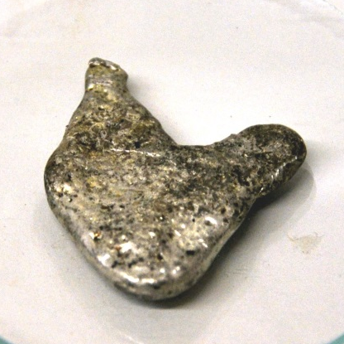
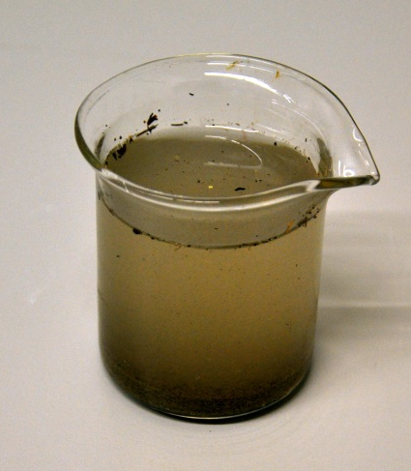
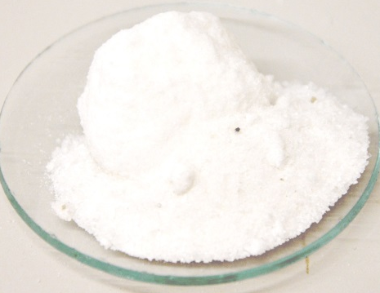
… a bennük lévő részecskék száma szerint
Anyagok
Tiszta anyagok
(egykomponensű anyagok)
Keverékek
(többkomponensű anyagok)
Elemek
Vegyületek
Homogén
Heterogén
Elegy
Oldat
pl.: levegő
pl.: cukros víz
pl.: Ag
pl.: NaCl
homokos víz

Slide 113
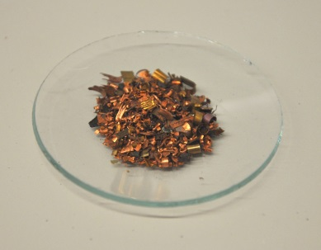
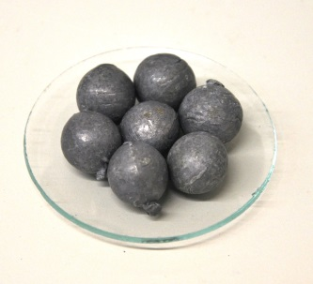
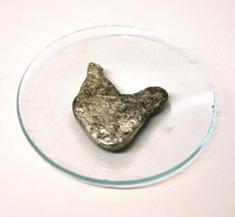
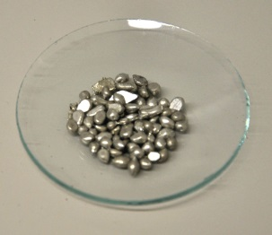
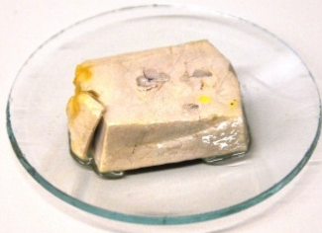
Kémiailag tiszta anyagok
  Kémiailag tiszta anyagok: egyfajta összetevőből felépülő anyagok (pl. vas, nitrogén, víz, nátrium-klorid).
  Elemek: Az elemek olyan egyszerű anyagok, amelyek kémiai reakcióval nem bonthatók más anyagokra.
Elemek:
fémek
félfémek
nemfémek
ólom
réz
ezüst
ón
nátrium

Slide 114
Kémiailag tiszta anyagok
  Vegyületek: A vegyületek olyan összetett anyagok, amelyek kémiai reakcióval egyszerű anyagokra bonthatók.
  A vegyületek fontos jellemzői, hogy:
  alkotórészei az eredeti tulajdonságaikat nem tartják meg,
  kémiai reakcióval egyszerű anyagokra bonthatók (pl.: víz → hidrogén + oxigén),
  összetétele állandó és az anyagra jellemző.

Slide 115
Keverékek
  Keverékek: többkomponensű anyagi halmazok.
  A keverékek fontos jellemzői, hogy:
  összetevőik tulajdonságai az összekeverés után nem változnak meg,
  alkotórészei fizikai úton szétválaszthatók,
  alkotórészeinek aránya változhat.

Slide 116
Kísérlet: vegyület vs. keverék¹²
Kísérlet:
Tegyünk kevés vasport, kénport és vas-kénpor keveréket egy-egy kémcsőbe és adjunk hozzájuk kevés sósavat. Figyeljük meg melyik esetben tapasztalható reakció. Ahol gázfejlődést tapasztalunk, kézzel az orr felé legyezve szagoljuk meg a keletkezett gázt. A kísérlet alapján adjuk meg melyik komponens reagált a vas és kénpor keverékben. Vizsgáljuk meg a maradékot, adjuk meg mi maradt vissza?
2. Kísérlet:
Vas- és a kénport reagáltatva egymással, vas-szulfid keletkezett. Hasonlítsuk össze a vas-szulfid színét a vas es kénport tartalmazó keverékkel.
Tegyünk késhegynyi vas-szulfidot egy kémcsőbe es adjunk hozza kevés sósavat. A fejlődő gáz szaga jelzi, hogy nem ugyanaz a gáz keletkezett, mint a keverék esetében.
[12] Lakatos J.: Általános és szerves kémiai laboratóriumi gyakorlatok a Műszaki Földtudományi Kar Hallgatói számára (2009) 3. old.
http://www.uni-miskolc.hu/home/web/wwwkoh/www/hun/kemiai_int/kollegak/j_lakatos/2011/5_gyakorlat.pdf

Slide 117
Keverékek szétválasztási módszerei
A keverékek szétválasztása a komponensek különböző tulajdonságai alapján történik.
pl.:
halmazállapot
méret
sűrűség
oldhatóság
forráspont
mágnesesség

Slide 118
Keverékek szétválasztási módszerei
Anyagok | Eljárás
Szilárd anyagok keveréke | szitálás, oldás
folyadék és benne nem oldódó anyag | ülepítés, centrifugálás, szűrés
oldat | bepárlás, kristályosítás, desztillálás, extrakcó
folyadékelegy | desztillálás, extrakció
gázelegy | cseppfolyósítás

Slide 119
KÖSZÖNÖM
A FIGYELMET!

